Slide 1
16、庆祝奥林匹
克运动复兴25周年
顾拜旦

Slide 2
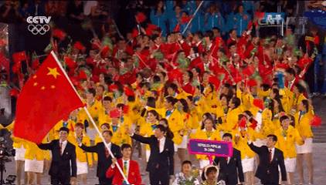
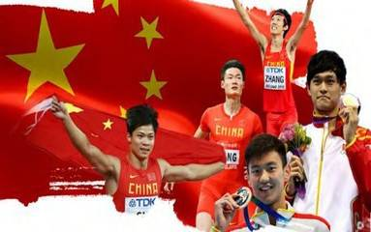
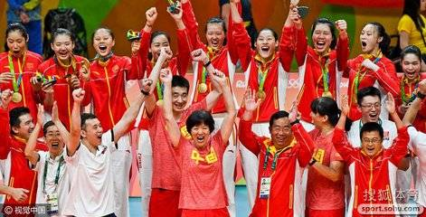
2016年里约奥运会精彩瞬间

Slide 3
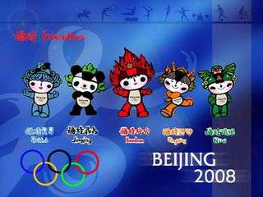
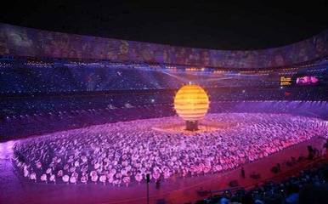
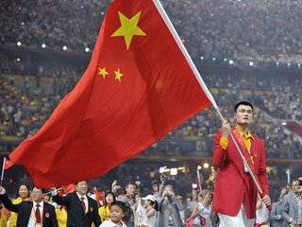
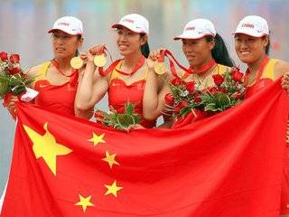
2008年北京奥运会精彩瞬间

Slide 4
段落 | 演讲内容
1 | 回顾奥林匹克的发展史，展望新意义。
2-4 | 阐述奥林匹克精神的重要内涵及与一般体育运动的区别。
5 | 重启奥林匹克精神的教育意义。
6-7 | 赋予奥林匹克运动“全新的世界”—大众参与。
8-9 | 对纪念活动主办方的感谢。
10 | 对奥林匹克光明未来的憧憬。
活动一：梳理内容，交流预习 1 通读全文，作者的演讲涵盖哪些内容？按照演讲的顺序梳理表格。

Slide 5
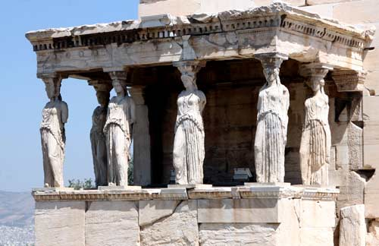
精读课文，这篇演讲词体现的奥林匹克精神集中于2-7段，请大家再次快速阅读2-7段，提炼文中关键词概括出作者所倡导的“奥林匹克精神”的内涵。

Slide 6
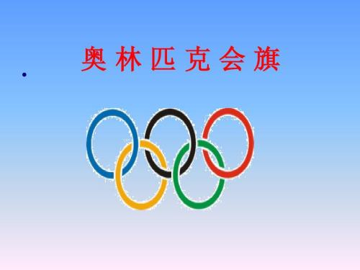
活动二：观看视频，语言训练
1、播放视频——“超级演说家”冠军得主刘媛媛《寒门贵子》。
语言特点：1.针对性（场合对象）2.鲜明性（观点）3.条理性（逻辑）4.通俗性（口语化）5.适当的感情色彩（晓之以理 动之以情）。）

Slide 7
顾拜旦的这篇演讲稿，也有其语言的特色。课文中有许多精彩的语句值得我们品味，请大家再次浏览课文，完成导学案上的任务二：在横线处摘录文中你认为精彩的句子，仿照示例，分析语言特色，先4人小组合作朗读，再全班交流。
我喜欢的句子是：第2段恐惧是人类工作和休息的天敌，面对它，人类学会用勇气来针锋相对。
理由是：比喻，把恐惧比做人类的天敌，形象地写出了恐惧给人类带来的严重威胁 。以及人类克服所惯用的方法——勇气。体现了演讲语言的生动形象性。
朗读这句话要注意：重读勇气和针锋相对两个词，语调厚重坚定，读出句子的爆发感。
朗读展示。（可以推选代表朗读、组员合作朗读、全组齐读等多种形式）

Slide 8
演讲稿的语言特色
特点一 巧用修辞 生动形象
特点二：庄重典雅 质精文丽
特点三：站位高远 格局宽广

Slide 9
活动三：补写演讲，展示文稿
学到这里，大家对于演讲又有了新的认识，结合本文学到的演讲词的特点，将导学案上的任务三中的内容补充完整，在横线处补写一到两句话。使这篇演讲的语言更生动庄重，情感更丰富饱满。

Slide 10
庚子年伊始，新冠肺炎疫情突发。这是一场全人类与病毒的战争，中国人民经过艰苦卓绝的努力，取得抗疫阶段性成果。这一成果的取得离不开中国制度的优势和经济、科技等方面的实力，更与中国人民敢于担当的精神息息相关。疫情期间，有一张广为流传的照片戳中了人们的泪点:钟南山院士靠在车座上闭目小憩，脸上是难以掩饰的疲惫。这是因为钟老匆忙奔赴疫区,没有时间好好休息。一位84岁的老人，不亲赴抗疫一线本无可厚非，但他首先想到的是为抗疫尽自己的力量,不顾劳累与安危,毅然决然奔赴疫区……从年事已高的院士专家，到90后、00后的年轻医护人员,他们面对疫情义无反顾,坚定前行,承受难以想象的身体和心理压力,做出了巨大牺牲；他们……
；他们为病毒肆虐的漫漫黑夜带来了光明,守护了国家和民族生生不息的希望。

